Slide 1
Теоретический материал
к лабораторной работе № 4

Slide 2
DFD (Data Flow Diagrams) диаграммы потоков данных
являются средством моделирования функциональных требований к проектируемой системе;
создаются для моделирования существующего процесса движения информации;
используются для описания документооборота, обработки информации;
применяются как дополнение к модели IDEFO для более наглядного отображения текущих операций документооборота (обмена информацией);
обеспечивают проведение анализа и определения основных направлений реинжиниринга информационных систем.

Slide 3
Нотации, используемые в
DFD-моделировании
Нотации
DFD-моделирования
Гейна-Сарсона
(Gene-Sarson)
Йордона-ДеМарко
(Yordon-DeMarco)
Далее будет использоваться нотация
Гейна-Сарсона

Slide 4
Основные компоненты диаграмм потоков данных
Основными компонентами диаграмм потоков данных являются:
работы (процесс);
системы/подсистемы;
внешние сущности (внешние ссылки);
стрелки (потоки данных);
хранилище данных (накопитель).

Slide 5
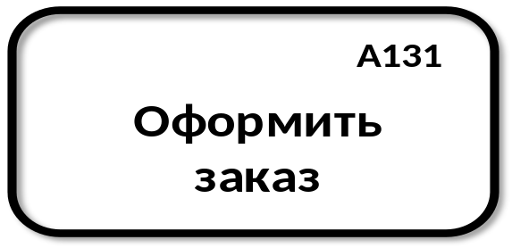
Работа (процесс)
Представляет собой функции системы, преобразующие входы в выходы. Смысл их совпадает со смыслом работ в IDEF0, они имеют входы и выходы, но не поддерживают управления и механизмы.
Каждый процесс должен иметь имя в виде предложения с глаголом в неопределенной форме с последующим дополнением, например: «Ввести сведения о клиенте», «Выдать список должников».

Slide 6

Системы /подсистемы
Преобразование информации может показываться как с точки зрения процессов, так и с точки зрения систем/подсистем. Если вместо имени процесса «Выдать данные об успеваемости студентов» написать «Подсистема данных об успеваемости студентов», тогда этот блок на диаграмме стоит рассматривать, как подсистему. Необходимость использования данного элемента нотации, связана со сложностью моделируемой системы. Имя внутри блока - наименование системы/подсистемы в виде предложения с подлежащим и соответствующими определениями и дополнениями.

Slide 7
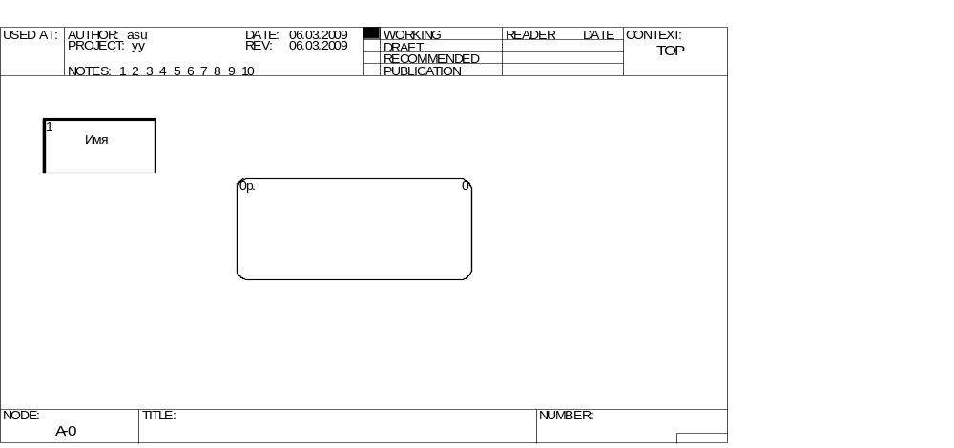
Внешняя сущность
Внешняя сущность - материальный предмет или физическое лицо, представляющее собой источник или приемник информации, например, персонал, поставщики, склад. Ее имя должно содержать существительное, например, «Клиент», «Заказчик», «Эксперт». Определение некоторого объекта или системы в качестве внешней сущности указывает на то, что она находится за пределами границ анализируемой системы.
Объекты, представленные внешними сущностями, не должны участвовать в процессах обработки.
Одна внешняя сущность может быть использована многократно на одной или нескольких диаграммах. В процессе анализа некоторые внешние сущности могут быть перенесены внутрь диаграммы анализируемой системы, если это необходимо, или, наоборот, часть процессов системы может быть вынесена за пределы диаграммы и представлена как внешняя сущность.

Slide 8
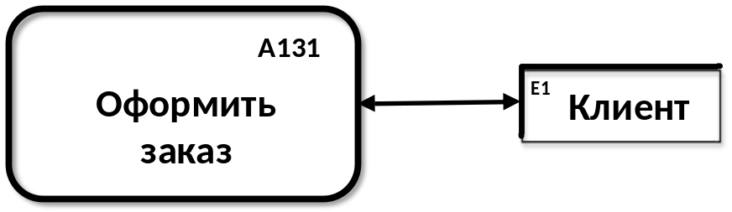

Стрелки (потоки данных)
Описывают движение объектов из одной части системы в другую. Поскольку в DFD каждая сторона работы не имеет четкого назначения, как в IDEF0, стрелки могут подходить и выходить из любой грани прямоугольника работы. В DFD также применяются двунаправленные стрелки для описания диалогов типа команды-ответа между работами, между работой и внешней сущностью и между внешними сущностями.
В отличие от стрелок в IDEF0, которые иллюстрируют отношения, стрелки в DFD показывают, как объекты реально перемещаются от одного действия к другому: информация, передаваемая по кабелю между двумя устройствами, пересылаемые по почте письма и т.д.
Каждый поток имеет имя, отражающее его содержание. Имя должно быть существительным или оборотом существительного. Например: «Кредитная карта», «Протокол обслуживания».

Slide 9
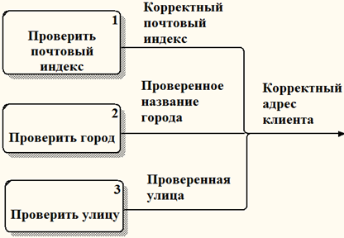
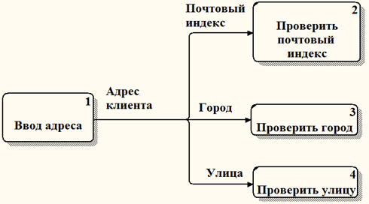
Слияние и разветвление стрелок
В DFD стрелки могут сливаться и разветвляться, что позволяет описать декомпозицию стрелок. Каждый новый сегмент сливающейся или разветвляющейся стрелки может иметь собственное имя

Slide 10
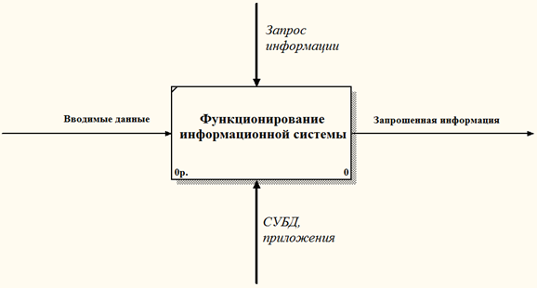
Управления и механизмы
Согласно методологии все стрелки являются либо входами, либо выходами и, строго говоря, управления и механизмы не поддерживаются. Но, если проанализировать модели информационных систем, то можно заметить, что на самом деле, как и в IDEF0, DFD структурируется фактически тоже на пять групп операторов: функцию, вход, выход, управление, механизм. Особенности состоят лишь в способах представления управлений и механизмов на DFD-диаграммах.
На рисунке приведена, в самом общем виде, IDEF0-модель работы информационной системы, работающая с буквенно-цифровой информацией. Входная информация, так или иначе, преобразуется в выходную по запросу. Очевидно, что вход «запрос» играет роль управления работой информационной системы. В соответствии с определением IDEF0 управление выражает «условия, необходимые для производства корректного выхода».

Slide 11
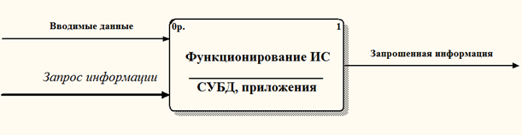
Управления и механизмы
Управления информационных систем имеют ту же природу, что и все DFD-связи, исключительно информационную (те или иные запросы информации). По этой причине, вероятно, они не выделяются в отдельную группу, в отличие от IDEF0, в которой управляющие воздействия могут быть как материальной, так и информационной природы.
На рисунке приведена DFD-модель работы информационной системы. В некоторых интерпретациях нотации Гейна-Сарсона механизмы изображаются в нижней части блока. Механизмы информационной системы имеют как информационную, так и материальную природу (средства вычислительной техники), а в большинстве случаев еще и «человеческую» - для интерактивных систем

Slide 12
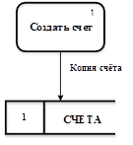
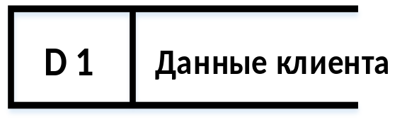
Хранилище данных
В отличие от стрелок, описывающих объекты в движении, хранилища данных изображают объекты в покое. В материальных системах хранилища данных изображаются там, где объекты ожидают обработки, например в очереди.
В системах обработки информации хранилища данных являются инструментом, сохраняющим и извлекающим данные для последующего использования в процессах. Накопитель может быть реализован физически в виде ящика в картотеке, таблицы в оперативной памяти, файла и т.д. Хранилище данных в общем случае является прообразом будущей базы данных и описание хранящихся в нем данных должно быть увязано с информационной моделью. Имя накопителя должно идентифицировать его содержимое и быть существительным во множественном числе (но может выбираться из соображения наибольшей информативности для аналитика).

Slide 13
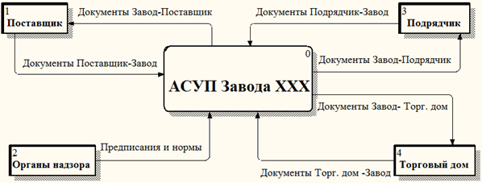
Контекстная диаграмма
Контекстная DFD-диаграмма часто состоит из одного функционального блока и нескольких внешних сущностей. Обычно при моделировании относительно простых систем строится единственная контекстная диаграмма со звездообразной топологией, в центре которой находится главный процесс, соединенный с приемниками и источниками информации (внешними сущностями).
Если же для сложной системы ограничиться единственной контекстной диаграммой, то она будет содержать слишком большое количество источников и приемников информации, которые трудно расположить на листе бумаги нормального формата, и кроме того, единственный главный процесс не раскроет структуры, скажем, распределенной системы.

Slide 14
Для сложных систем строится иерархия контекстных диаграмм
Если для сложной системы ограничиться единственной контекстной диаграммой, то она будет содержать слишком большое количество источников и приемников информации, которые трудно расположить на листе бумаги нормального формата, и кроме того, единственный главный процесс не раскроет структуры, скажем, распределенной системы.
Иерархия контекстных диаграмм определяет взаимодействие основных функциональных подсистем информационной системы, как между собой, так и с внешними входными и выходными потоками данных и внешними сущностями, с которыми взаимодействует система.
Требование того, что модель должна строиться с единственной точки зрения
и должна иметь четко определенные цель и границы, сохраняется

Slide 15
Миниспецификация
Конечной вершиной иерархии диаграмм является миниспецификация (описание логики процесса). Миниспецификация — это алгоритм описания задач, выполняемых процессами, множество всех миниспецификаций является полной спецификацией системы.
Миниспецификации содержат номер и/или имя процесса, списки входных и выходных данных и тело (описание) процесса, являющееся спецификацией алгоритма или операции, трансформирующей входные потоки данных в выходные.

Slide 16
Миниспецификация
Решение о завершении декомпозиции процесса и использовании миниспецификации принимается аналитиком исходя из следующих критериев:
наличия у процесса относительно небольшого количества входных и выходных потоков данных (2-3 потока);
возможности описания преобразования данных процессом в виде последовательного алгоритма;
выполнения процессом единственной логической функции преобразования входной информации в выходную;
возможности описания логики процесса при помощи минис-пецификации небольшого объема (не более 20-30 строк).

Slide 17
Методология DFD
Методология DFD создавалась как средство проектирования программных систем, тогда как IDEF0 - как средство проектирования систем вообще, поэтому DFD имеет более богатый набор элементов, адекватно отражающих их специфику (например, хранилища данных являются прообразами файлов или баз данных).

Slide 18
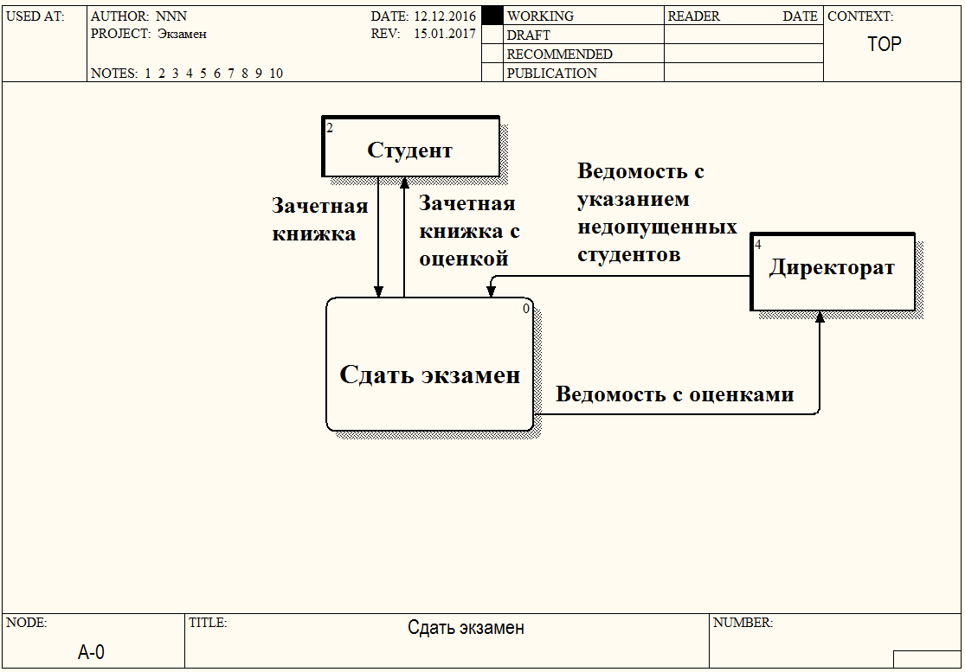
Пример DFD-модели
1. Контекстная диаграмма уровня системы

Slide 19
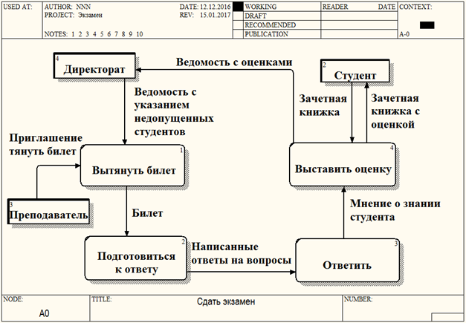
Пример DFD-модели

